Slide 1


NHIỆT LIỆT CHÀO MỪNG CÁC CON ĐẾN VỚI GIỜ HỌC TOÁN

Slide 2

KHỞI ĐỘNG

Slide 3




Phần tiếp theo
Yến Nhi, Diệp Vy
NGọc Phương
Thảo Nguyên
Bảo Trâm
Minh Ngọc
Công Vinh
TRọng Nam
Văn Vượng
Hoàng Nam
Bảo Vy
Thảo My
Phương Vy
Nhật Minh
N Hữu Gia Bảo
Xuân Minh
N Gia Bảo
Nam Phong
Minh An, Thế Anh
Nam Khánh
Nam Anh
Lê Khanh
Thục Anh
KHánh Huyền
Trâm Anh
Huy Hoàng
TRần Gia Bảo
Phạm Hòa
N Nhật Bảo
Bảo Hân
Ngọc Bích
Thượng Hải
Thanh Bình
Hoàng Gia, Ngọc Hà
Bảo Châu, M Châu
KHánh Chi
Thành Đạt

Slide 4

1. <, > , =
2….3
3….2
<
>

Slide 5

2. <, > , =
4….4
9….9
=
=

Slide 6
VƯỢT CHƯỚNG NGẠI VẬT

Slide 7
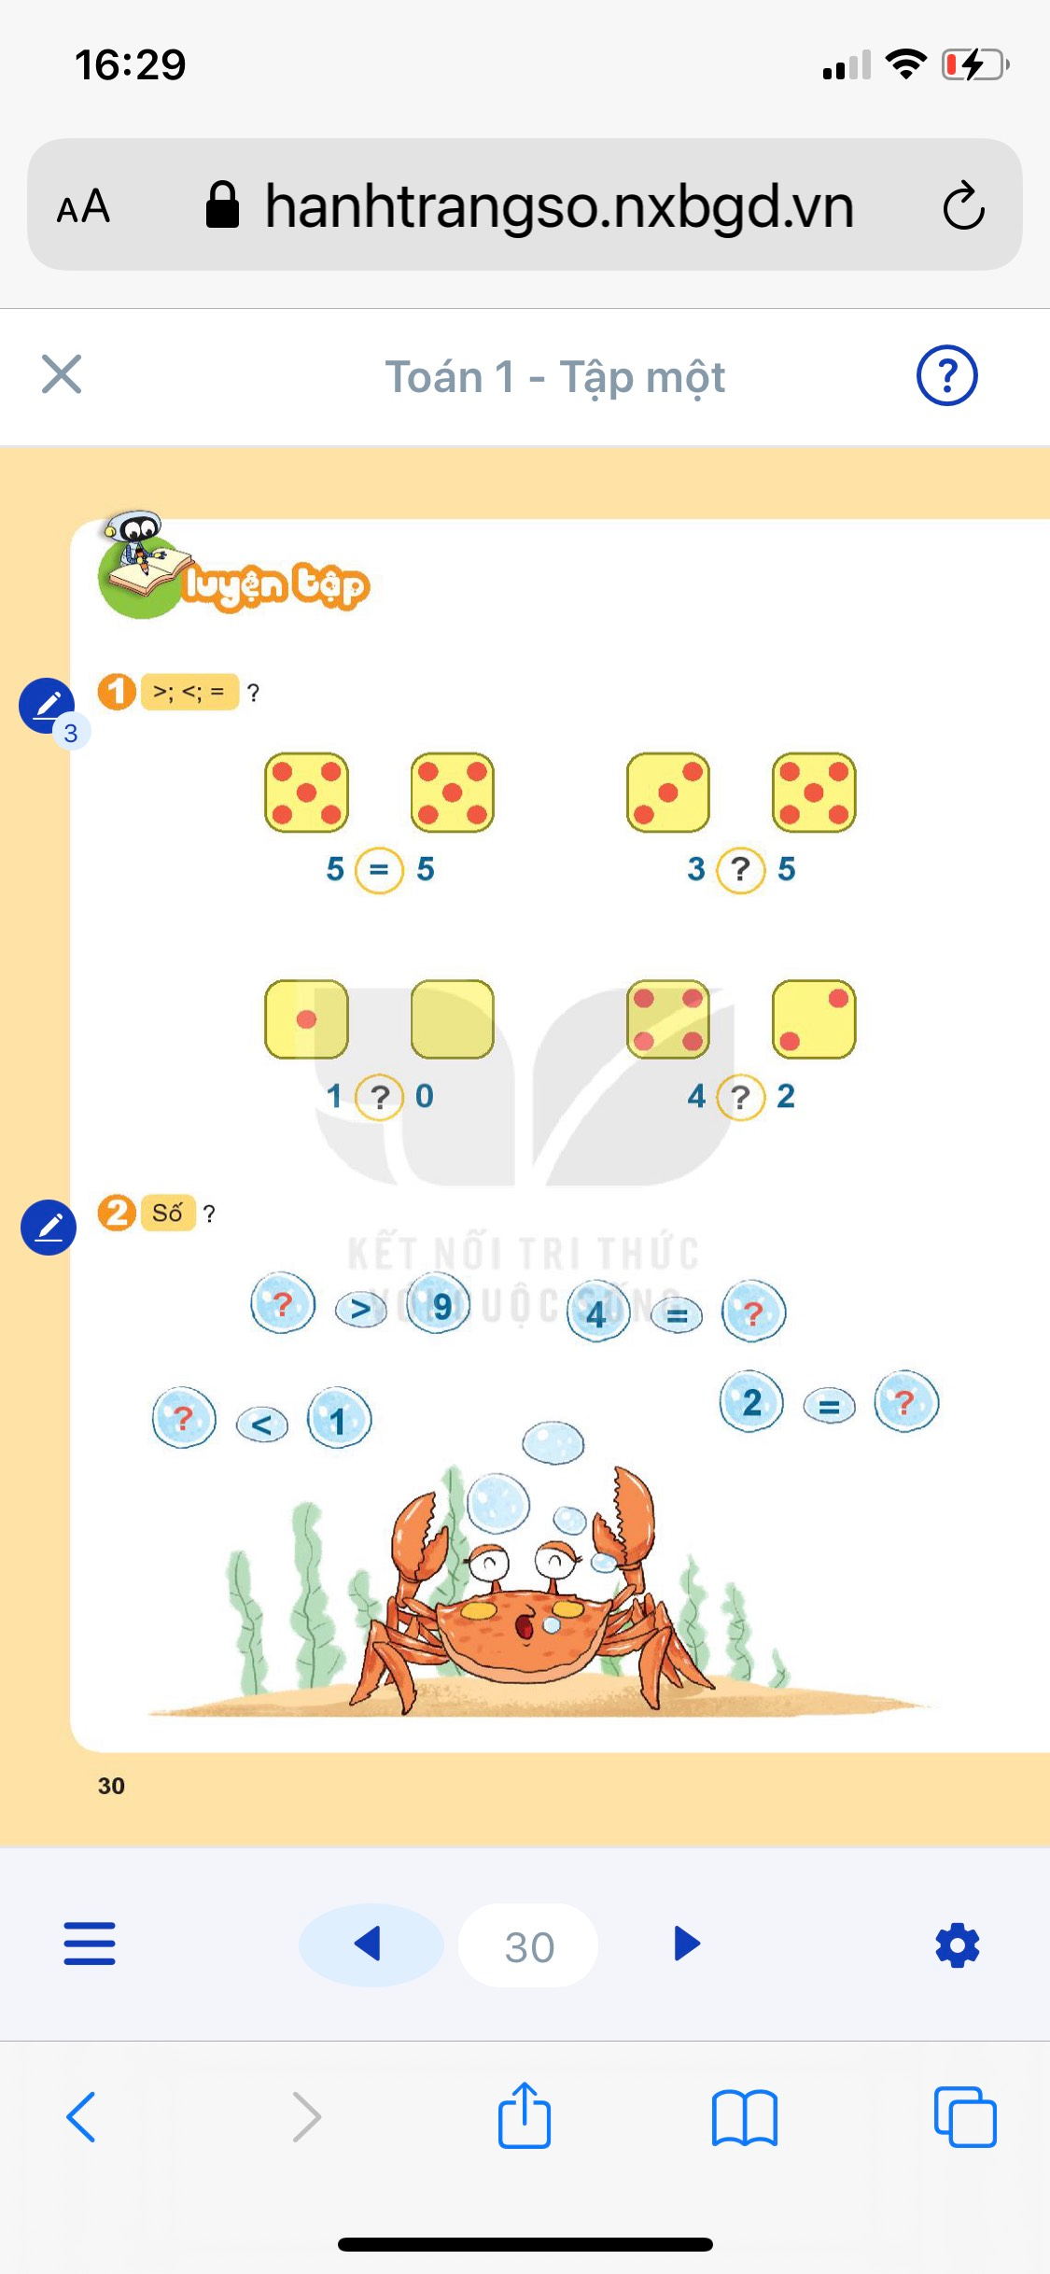
Bài 1: >, <, =?

Slide 8
MẪU
=
5
5

Slide 9
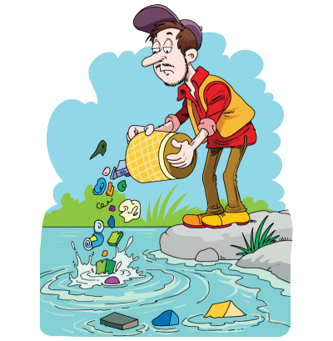
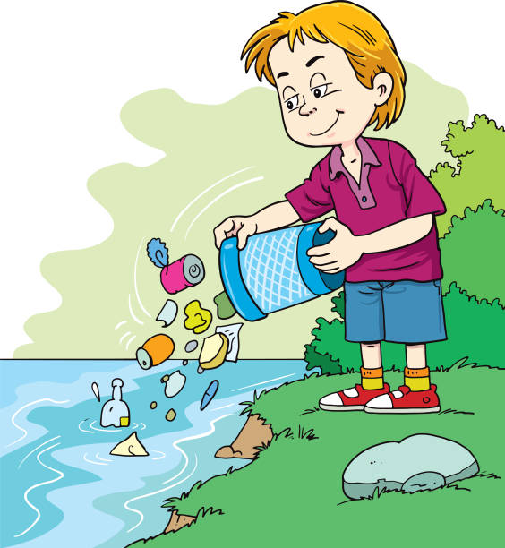
Môi trường biển, sông, hồ đang bị ô nhiễm do rác thải của con người. Hãy cứu các loài sinh vật dưới biển bằng cách dọn sạch rác qua việc trả lời đúng các câu hỏi.

Slide 10
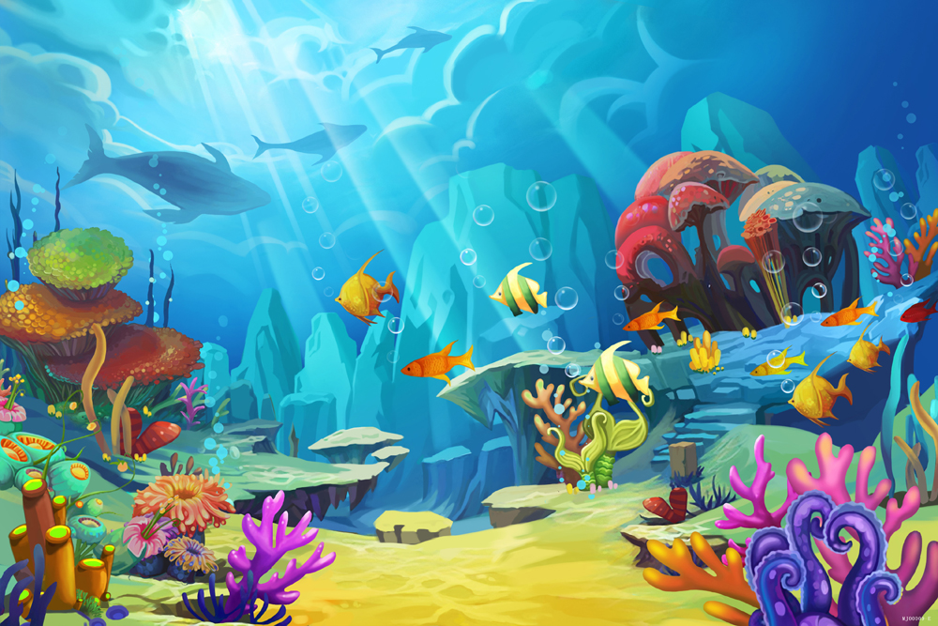




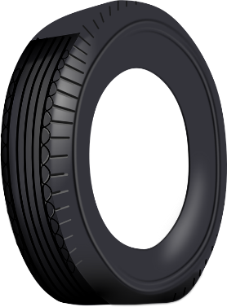



DỌN SẠCH
ĐẠI DƯƠNG

Slide 11


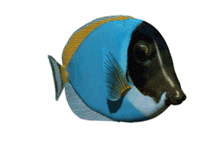
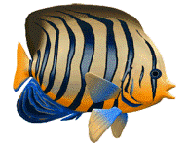
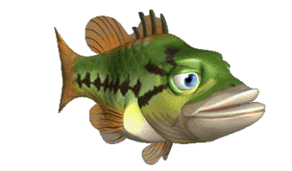

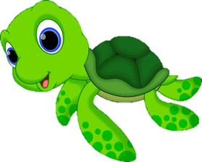


2Slide 14
1Slide 13
3Slide 12

Slide 12


3
<
5

Slide 13
1
>
0

Slide 14
4
>
2

Slide 15
BÀI 2. SỐ?
10
4
0
2

Slide 16
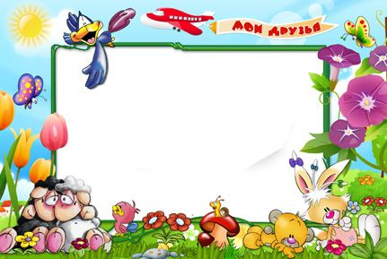
TĂNG TỐC

Slide 17
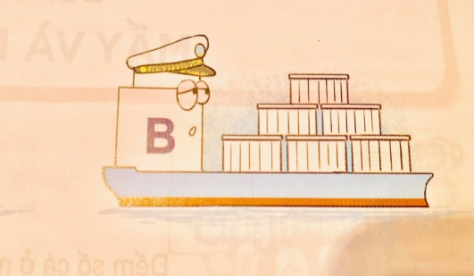
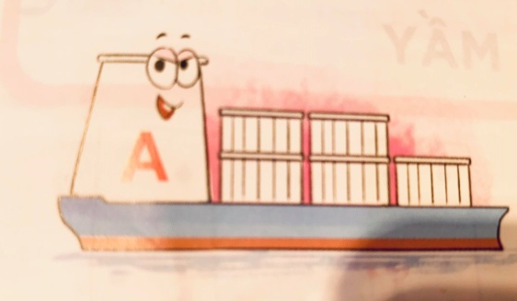
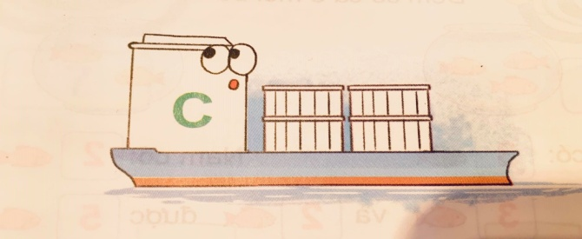
3. Tàu nào chở nhiều thùng hàng nhất?
5
6
4

Slide 18


VỀ ĐÍCH

Slide 19
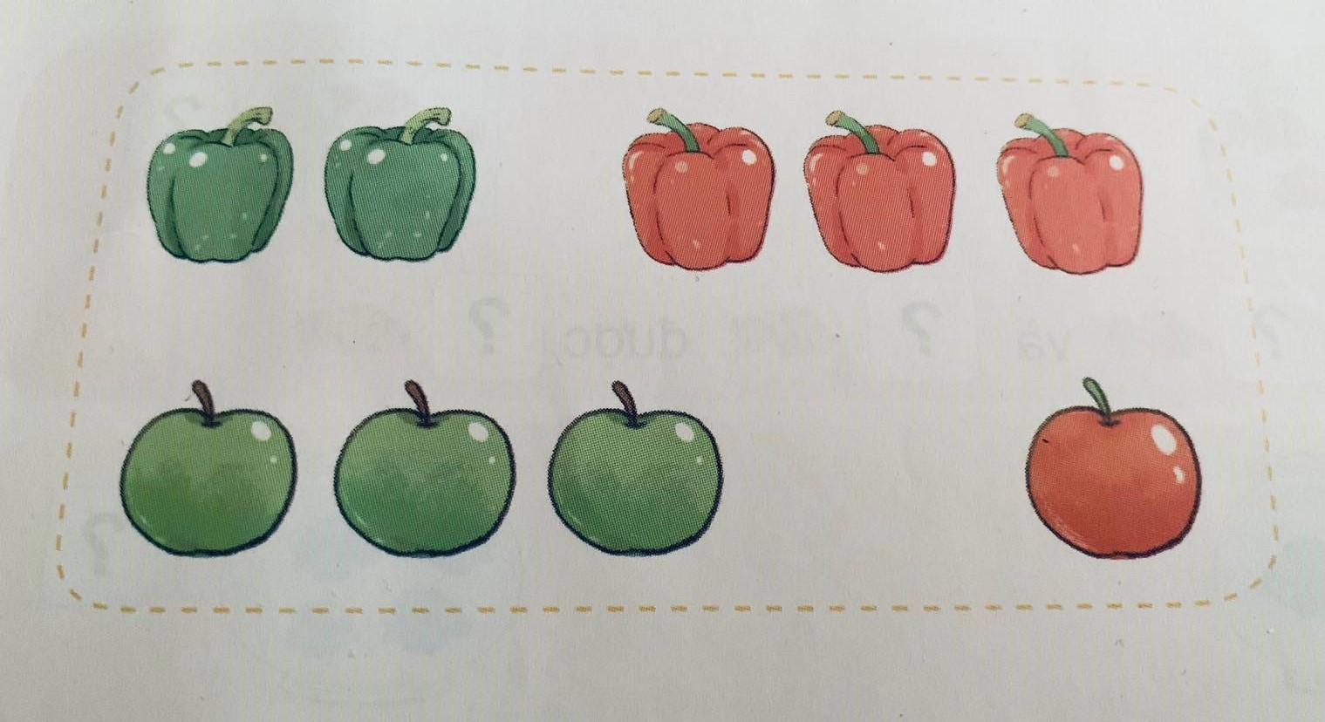
BÀI 4: SỐ?
a. Có quả màu đỏ và quả màu xanh
5
4
5
4
<
b. Có quả ớt và quả táo
4
5
4
5
>

Slide 20
WHO IS THE WINNER?

Slide 21

10 ... 9
Câu 1: >, <, =?
A. >
B. <
C. =

Slide 22
5 ... 8
Câu 2: >, <, =?
A. >
B. <
C. =

Slide 23
9 ... 9
Câu 3: >, <, =?
A. >
B. <
C. =

Slide 24
Câu 4: Các số 9; 7; 10 viết từ lớn đến bé là:
A. 10; 9; 7
B. 7; 9; 10
C. 9; 7; 10

Slide 25
Câu 5: Các số 6; 0; 3 viết từ bé đến lớn là:
A. 3; 0; 6
B. 0; 3; 6
C. 6; 3; 0

Slide 26
HƯỚNG DẪN HỌC SINH
LÀM BÀI TẬP TOÁN
Trang 25,26

Slide 27
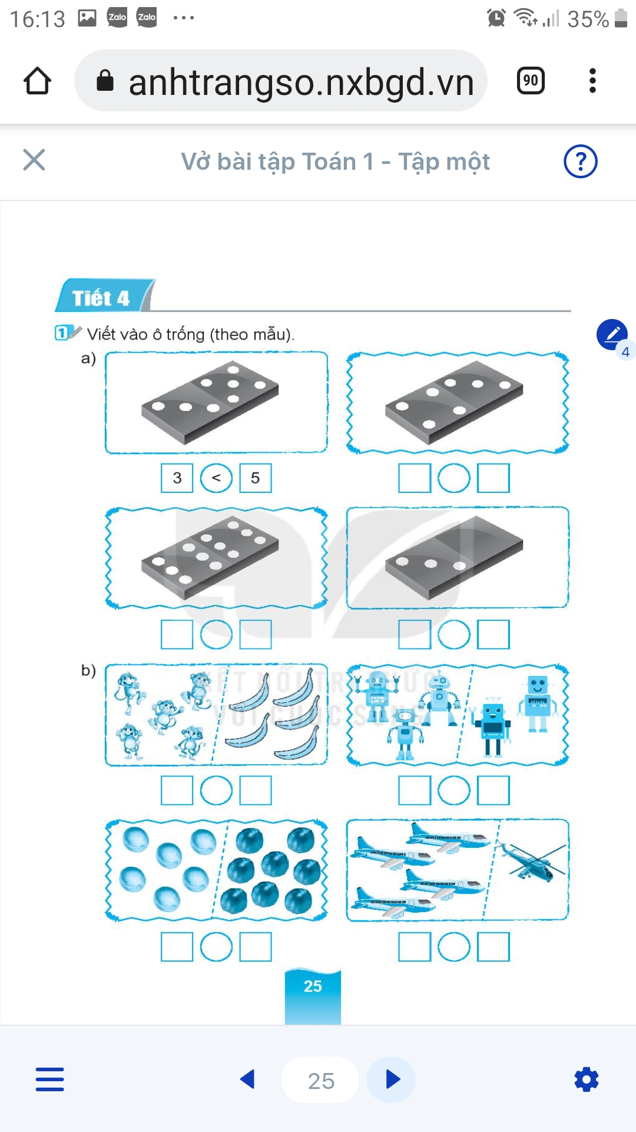
4
>
3
6
=
6
3
>
0

Slide 28
5
=
5
3
>
2
6
<
8
4
>
1

Slide 29
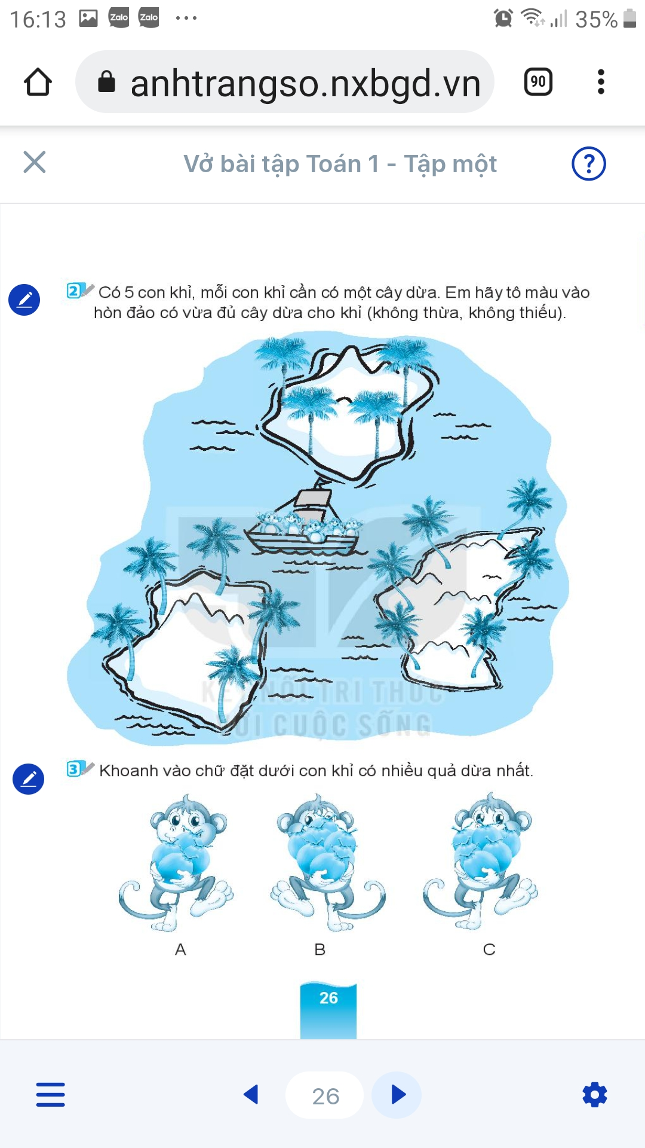

Slide 31

TIẾT HỌC KẾT THÚC
CHÚC CÁC CON CHĂM NGOAN HỌC GIỎI

